Slide 1
Тема:"Формирование представлений о родном городе у детей 4-5 лет."
Казанкина Елена Николаевна
Москва 2018

Slide 2
Актуальность исследования
Деятельность по формированию у дошкольников элементов гражданских чувств и представлений (любовь к родному краю, природе, уважение к защитникам Родины, уважение к труду взрослых и трудящемуся человеку), личностных качеств (ответственности, дисциплинированности, организованности, организаторских умений) рассматривается как одно из направлений ФГОС ДО.
2

Slide 3
Цель работы – изучить педагогические основы ознакомления старших дошкольников с родным городом.
Объект исследования — формирование представлений у детей 4-5 лет о родном городе.
Предмет исследования – условия для формирования представлений у детей 4-5 лет о родном городе.
3

Slide 4
Задачи:
1) Изучить и проанализировать психолого-педагогическую литературу по теме исследования.
2) Изучить процесс формирования представлений у детей 4-5 лет.
3)Рассмотреть педагогические условия для формирования представлений у детей 4-5 лет.
4) Определить и обосновать методы, средства для формирования представлений у детей 3-4 лет по ознакомлению с родным городом.
5) Провести анализ исследования.
4

Slide 5
Методы исследования: анализ психолого-педагогической литературы, наблюдение, изучение опыта педагогической деятельности, анализ и обобщение результатов исследования.
5

Slide 6
Теоретическая значимость
По мнению многих ученых (Л.И. Божович, Л.А. Венгера, Л.С. Выготского, А.Н. Леонтьева, М.И. Лисина, Д.Б. Эльконина, С.Л. Рубинштейна и др.), первые годы жизни - это критически важный период для социального, интеллектуального и личностного развития. Именно в детском возрасте у человека формируется самосознание и закладываются первые представления о самом себе, образуются устойчивые формы межличностного взаимодействия, моральные и социальные нормы.
В возрасте 4–5 лет развиваются различные психические процессы: мышление, речь, память, внимание, восприятие. Важной особенностью является то, что они становятся более осознанными и произвольными ( Л.С. Выготский, М.С. Мухина, с.Л. Рубинштейн и другие)
6

Slide 7
Большой вклад в научное обоснование нравственно-патриотического воспитания дошкольников внесли ученые Р.И. Жуковская, Н.В. Виноградова,Е.И. Радина, С.А. Козлова, Л.В. Коломийченко- формирование представления — это образы предметов и явлений, не воспринимаемые в данный момент, а вызываемые в сознании ребёнка.
По мнению М. Д. Маханевой, А. В. Мудрика, В. И. Слободчикова базовым этапом формирования у детей чувства любви к городу следует считать накопление ими социального опыта жизни в своем городе.
7

Slide 8
Педагогические аспекты формирования представлений у детей 4-5 лет о родном городе.
Вопросами патриотического воспитания дошкольников занимались такие исследователи, как Т.С.Комарова, М.Б .Зацепина , М.Ю.Новицкая, В.И.Логинова, С.А.Козлова, Г.Н.Данилина-
Формирование представления — это образы предметов и явлений, не воспринимаемые в данный момент, а вызываемые в сознании ребёнка.
8

Slide 9
Экскурсии
Наиболее эффективной формой ознакомления детей с городом является экскурсия. Экскурсии позволяют расширить кругозор детей методами наглядности и художественного слова, поэтому выбраны в качестве системообразующего фактора проектируемого процесса.
9

Slide 10
Экскурсии возникли в конце 18 — начале 19 вв., как метод обучения, способствующий развитию наблюдательности навыков самостоятельной работы у учащихся.
10

Slide 11
В экскурсионной методике различают два вида приемов
Прием рассказа - применяют во всех экскурсиях независимо от того, что показывается и о чем идет рассказ
Прием показа - применим при показе только данного объекта
11

Slide 12
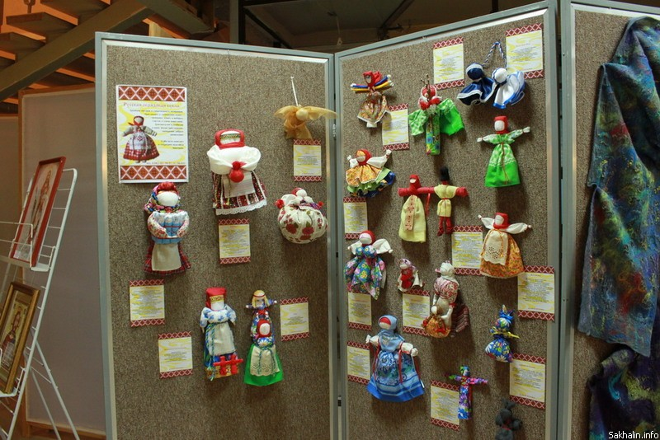
Группы методов
Наглядные методы: наблюдения , экскурсии, осмотры помещения, рассматривание натуральных предметов.
12

Slide 13
Практические методы направлены на применение речевых навыков и умений и их совершенствование. К практическим методам относятся различные дидактические игры, игры-драматизации.
13

Slide 14
Словесные методы в детском саду применяются реже: это чтение и рассказывание художественных произведений, заучивание наизусть, пересказ, обобщающая беседа, рассказывание без опоры на наглядный материал
14

Slide 15
Виды экскурсий
• экскурсии с целью ознакомления с трудом взрослых (школа, библиотека)
• природоведческие (познавательные) экскурсии – в парк, лес, к озеру;
15

Slide 16
Структура экскурсии
1 часть – подготовительная (рассматривание иллюстраций по теме экскурсии. Открыток с достопремичательнастями города…. Рассматривание памятников ..)
2 часть- построение маршрута
3 основная часть- экскурсия
4 часть –заключительная (обмен впечатлениями, обсуждение, продуктивная деятельность)
16

Slide 17
Планирование экскурсий
Тема | Задачи | Наблюдаемый объект
Мой город | Воспитывать любовь к своей Родине, формировать потребности изучать историю Москвы, Кремля, своего народа, формировать уважение и бережное отношение к историческим ценностям Кремля, помочь осознать принадлежность к своему народу, государству. | Кремль
Москва | воспитывать патриотические чувства детей дошкольного возраста, прививать гордость за свою страну и любовь к родному городу. | Фильм о Москве
Экскурсия в музей | Дать знания детям о родном городе: история, символика, достопримечательности, промышленные объекты, их вред и польза, экологическая ситуация в городе. Познакомить с именами тех, кто основал и прославил город | Книги, картинки, картины о городе, знаменитые люди

Slide 18
Досуги
творческие домашние задания
консультации
Взаимодействие ДОУ с семьей
Составление альбомов
Информация о интересных местах
Совместные экскурсии

Slide 19
Заключение
Систематическая работа по воспитанию нравственно- патриотических чувств детей к родному городу в условиях дошкольного образовательного учреждения имеет свои положительные результаты, а современное дошкольное учреждение выступает той социокультурной средой, создающей оптимальные условия для формирования у детей целостной «картины мира», воспитания патриотизма, основ гражданственности, а также интереса к своему родному городу.
Если ребенок будет располагать знаниями о родном городе, географии, природе, символике, если ему известны имена кого-то из тех, кто прославил родной город, если он будет проявлять интерес к приобретаемым знаниям, читать стихи, петь песни, то можно считать, что задача выполнена в пределах доступных дошкольному возрасту.
19

